Slide 1
MUSCOLI della REGIONE ADDOMINALE

Slide 2
MUSCOLI REGIONE ADDOMINALE
Possono essere distinti in :
MUSCOLI DELLA PARETE ADDOMINALE POSTERIORE
MUSCOLI DELLA PARETE ADDOMINALE ANTERO-LATERALE

Slide 3
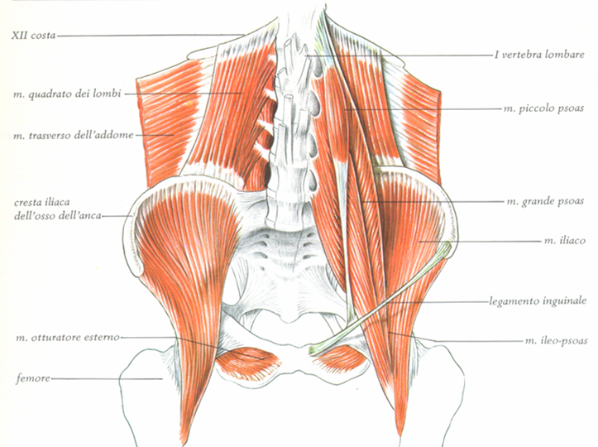
PARETE POSTERIORE DELL’ ADDOME

Slide 4
PARETE ADDOMINALE POSTERIORE
MUSCOLO | ORIGINE | INSERZIONE | INNERVAZIONE | FUNZIONI
QUADRATO DEI LOMBI | CRESTA ILIACA | L1 – L4 (PROCESSI TRASVERSI) e 12a COSTA | T12 – L4 | ESTENSIONE DELLA COLONNA VERTEBRALE
PICCOLO PSOAS | vertebre T12 – L1 | FASCIA ILIACA |  | FLESSIONE LATERALE DEL TRONCO
GRANDE PSOAS | Vertebre T12 – L4 | PICCOLO TROCANTERE FEMORE | L1 – L4 | FLESSIONE COSCIA sul TRONCO
ILIACO | FOSSA ILIACA e SACRO | PICCOLO TROCANTERE FEMORE | L2 – L3 | FLESSIONE COSCIA sul TRONCO
L1 – L4

Slide 5
PARETE ADDOMINALE ANTERIORE
K.L. Moore, A.F. Dalley, A.M.R. Agur Anatomia umana a orientamento clinico Copyright 2015 C.E.A. Casa Editrice Ambrosiana

Slide 6
MUSCOLI ADDOMINALI PARETE ANTERO-LATERALE
È una struttura anatomica di RILEVANTE INTERESSE MEDICO-CHIRURGICO
È deputata a CONTENERE i visceri addominali
Notevole rilevanza è pure rivestita dai sistemi fasciali costituiti dai muscoli coinvolti nella sua costituzione

Slide 7
PARETE ADDOMINALE ANTERIORE
K.L. Moore, A.F. Dalley, A.M.R. Agur Anatomia umana a orientamento clinico Copyright 2015 C.E.A. Casa Editrice Ambrosiana

Slide 8
K.L. Moore, A.F. Dalley, A.M.R. Agur Anatomia umana a orientamento clinico Copyright 2015 C.E.A. Casa Editrice Ambrosiana

Slide 9
PARETE ANTERO-LATERALE (1)
MUSCOLO | ORIGINE | INSERZIONE | INNERVAZIONE | FUNZIONI
RETTO DELL’ ADDOME | 5a – 7a CARTILAGINE COSTALE | PUBE (SINFISI PUBICA) | NN. INTERCOSTALI e N.ILEOIPOGASTRICO T6 – L1 | FLESSIONE DEL TRONCO IN AVANTI ABBASSAMENTO DELLE COSTE (ESPIRAZIONE)
PIRAMIDALE | SINFISI PUBICA | LINEA ALBA | N. SOTTOCOSTALE (T12) | TENSIONE LINEA ALBA TRA I MM.RETTI
OBLIQUO ESTERNO | 5a - 12a COSTA | CRESTA ILIACA e ORIGINA UNA AMPIA APONEUROSI | T7 – T11 E N. SOTTOCOSTALE, ILEOIPOGASTRICO ed ILEOINGUINALE | FLESSIONE LATERALE DEL TRONCO ABBASSAMENTO DELLE COSTE (espirazione)

Slide 10
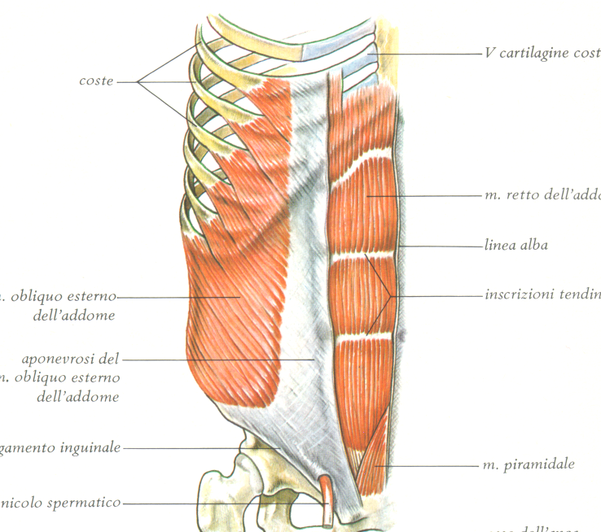
MM. RETTO ADDOMINALE ed OBLIQUO ESTERNO

Slide 11
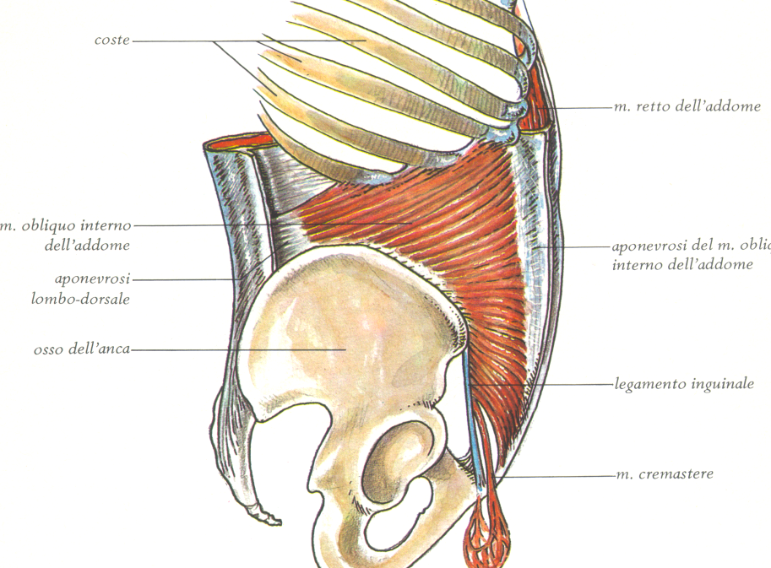
M. OBLIQUO INTERNO

Slide 12
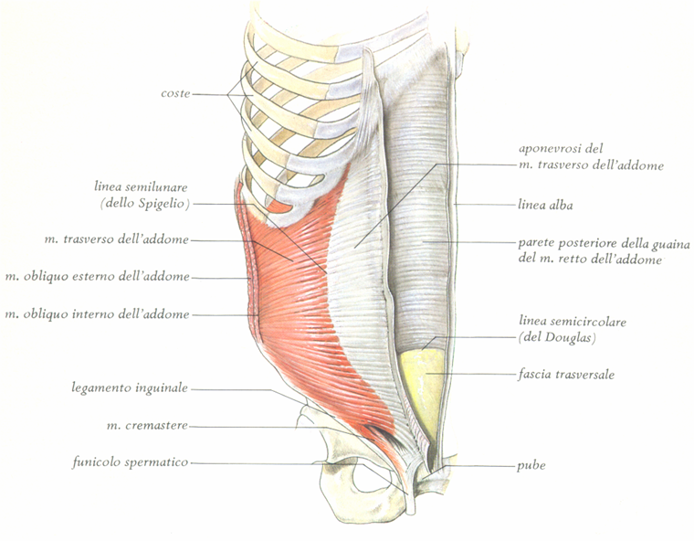
M. TRASVERSO DELL’ ADDOME

Slide 13
K.L. Moore, A.F. Dalley, A.M.R. Agur Anatomia umana a orientamento clinico Copyright 2015 C.E.A. Casa Editrice Ambrosiana

Slide 14
K.L. Moore, A.F. Dalley, A.M.R. Agur Anatomia umana a orientamento clinico Copyright 2015 C.E.A. Casa Editrice Ambrosiana

Slide 15
PARETE ADDOMINALE ANTERO-LATERALE (2)

Slide 16
K.L. Moore, A.F. Dalley, A.M.R. Agur Anatomia umana a orientamento clinico Copyright 2015 C.E.A. Casa Editrice Ambrosiana

Slide 17
STRUTTURE FIBROSE DELLA PARETE ADDOMINALE ANTERO-LATERALE

Slide 18
APONEUROSI DEI MUSCOLI ANTERO-LATERALI DELL’ ADDOME
SONO RILEVANTI STRUTTURE FIBROSE CHE APPARTENGONO ALLA PARETE ADDOMINALE ANTERO-LATERALE
FORMANO LA GUAINA DEI MUSCOLI RETTI E LA LINEA ALBA
COSTITUISCONO UN RILEVANTE DISPOSITIVO DI CONTENIMENTO DEL CONTENUTO ADDOMINALE
VANNO A COSTITUIRE INFERIORMENTE IL CANALE INGUINALE CHE, NEL MASCHIO, COSTITUISCE IL TRAGITTO PER LA DISCESA DEL TESTICOLO

Slide 19
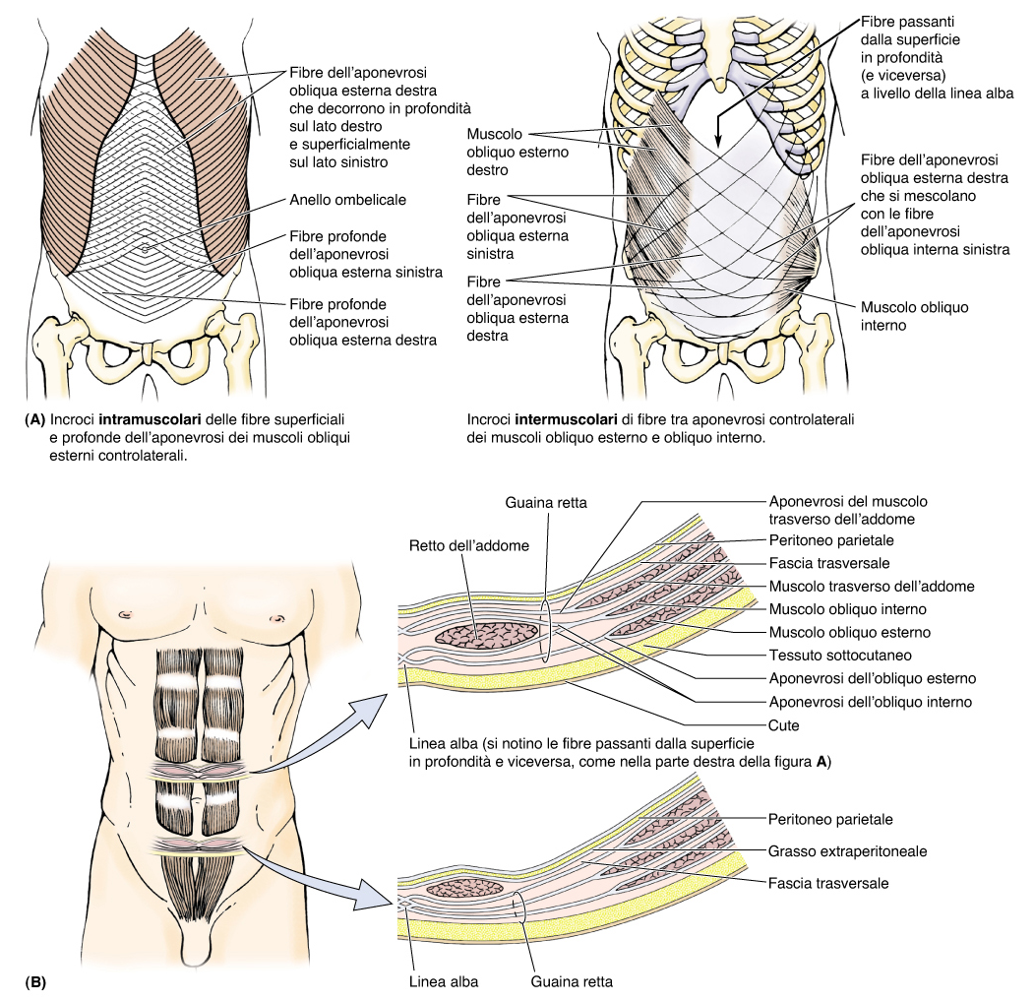
GUAINE DELLA PARETE ADDOMINALE ANTERO-LATERALE

Slide 20
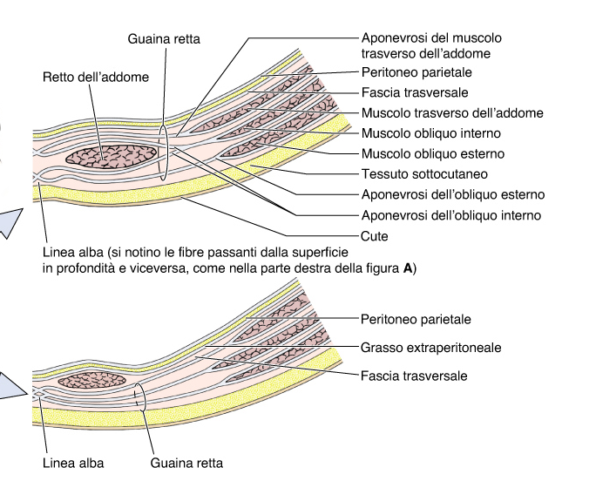

Slide 21
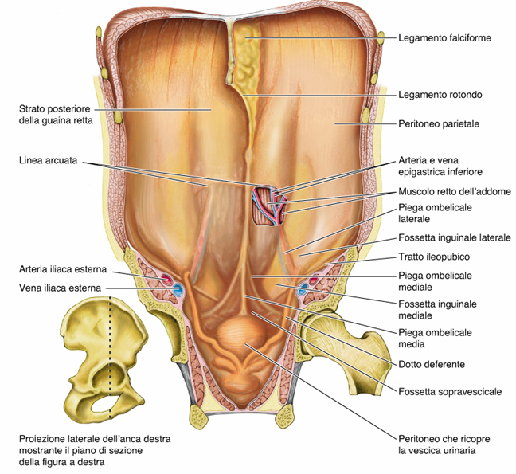
PARETE ADDOMINALE ANTERIORE: VEDUTA “ INTERNA “

Slide 22
K.L. Moore, A.F. Dalley, A.M.R. Agur Anatomia umana a orientamento clinico Copyright 2015 C.E.A. Casa Editrice Ambrosiana

Slide 23
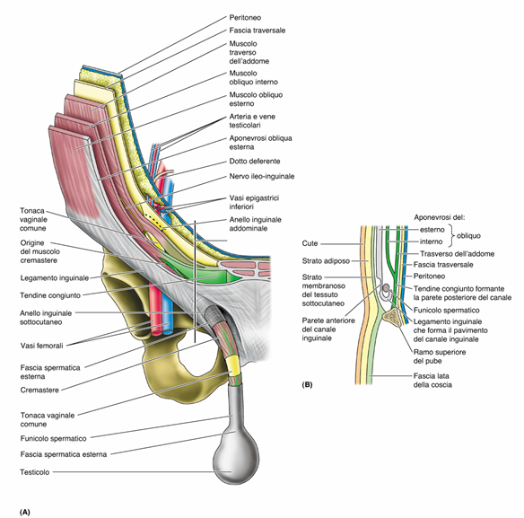
CANALE e TRAGITTO INGUINALE

